Slide 1
Návrh opatření ke snížení nehodovosti ve vybraném kritickém místě
Obhajoba diplomové práce AR 2015/2016
Vedoucí diplomové práce: Ing. Jiří Čejka, Ph.D.
Oponent diplomové práce: Ing. Vladimír Faltus, Ph.D.

Slide 2
Nehodovost v obci Těšovice
Statistický přehled o nehodách v obci Těšovice 17.6.2010 - 2.3.2016
Počet nehod celkem | 26
Počet nehod s následky na zdraví | 8
Počet usmrcených osob (stav do 24 hod.) | 1
Počet těžce zraněných osob (stav do 24 hod.) | 4
Počet lehce zraněných osob (stav do 24 hod.) | 15

Slide 3
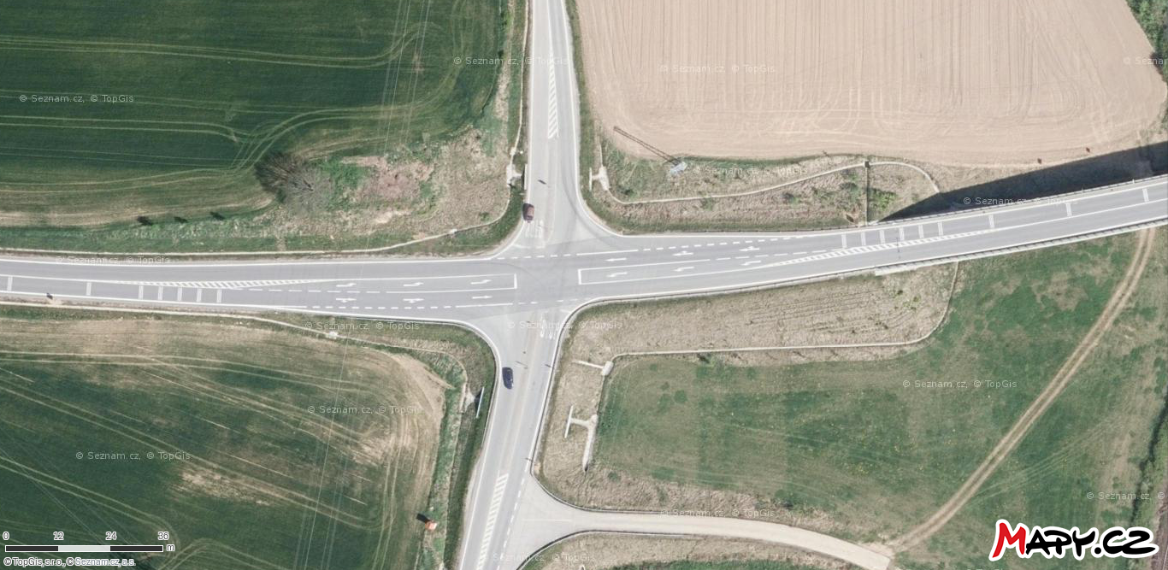
Křižovatka na obchvatu u Bělče
Zahájení stavby: 12. května 2008
Otevření: 17. června 2010
Cena stavby: 268 888 658,- Kč bez DPH

Slide 4
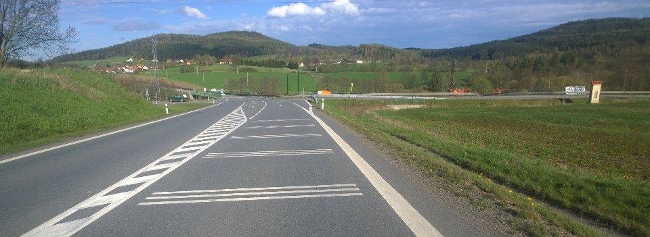
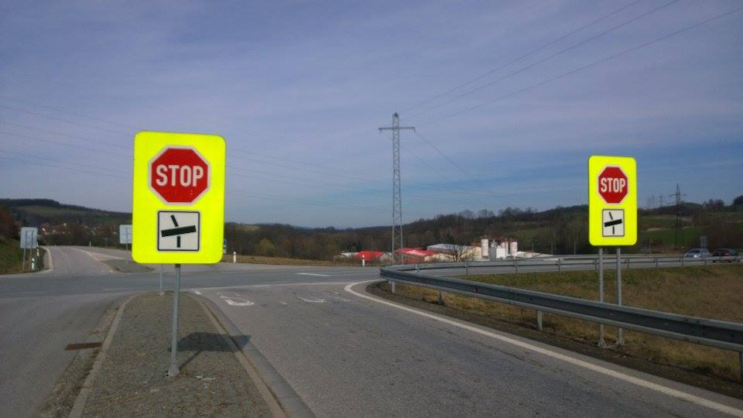
Zajištění bezpečnosti křižovatky

Slide 5
Dopravní nehody na sledovaném úseku
Všeobecný statistický o nehodách v zadané lokalitě
Počet nehod celkem | 14
Počet nehod s následky na zdraví | 6
Počet usmrcených osob (stav do 24 hod.) | 1
Počet těžce zraněných osob (stav do 24 hod.) | 2
Počet lehce zraněných osob (stav do 24 hod.) | 12

Slide 6
Nedostatky křižovatky na obchvatu u Bělče
absence řadících pruhů pro odbočení vpravo z vedlejší komunikace na hlavní komunikaci
nevhodný sklon křižovatky při příjezdu z obce Těšovice, který nezajišťuje řidiči řádný rozhled a při odbočení ze směru Husinec není dostatečný pro nákladní automobily a automobily s přívěsem.
Absence značení pro snížení rychlosti na vedlejších komunikacích
nedostatečná délka odbočovacích pruhů – při vyšší intenzitě dopravy se tvoří kongesce zasahující na hlavní komunikaci a bránící v plynulosti provozu
místy absence bezpečnostních zařízení - svodidel nebo poškozená svodidla, která nemohou správně plnit svou záchytnou funkci
v několika místech nedostatečně výrazné vodorovné značení a vodorovné dopravní značení
chybějící značení A14 (zvěř)
nedostatečná údržba zeleně z hlediska zachování průjezdního profilu

Slide 7
Návrh opatření na zvýšení bezpečnosti a plynulosti silničního provozu
Okružní křižovatka
Světelně řízená křižovatka
Mimoúrovňové křížení silnic
Zpomalovací práh
Digitální informační tabule pro měření rychlosti

Slide 8
Provozně - ekonomické vyhodnocení návrhových opatření
Kritérium 1 – Procentuální zvýšení bezpečnosti
Kritérium 2 – Náklady na realizaci návrhového opatření
Kritérium 3 – Přijatelnost stavby v návaznosti na přilehlé okolí
Kritérium 4 – Životnost stavby

Slide 9
Výpočet odhadu vah kritérií pomocí Saatyho metody
Kritérium | K1 | K2 | K3 | K4
K1 | 1 | 7 | 5 | 5
K2 | 1/7 | 1 | 5 | 7
K3 | 1/5 | 1/5 | 1 | 1
K4 | 1/5 | 1/7 | 1/1 | 1
Kritérium | Geometrický průměr | Normované váhy
Procentuální zvýšení bezpečnosti | 3,64 | 0,61
Náklady na realizaci návrhového opatření | 1,50 | 0,25
Přijatelnost stavby v návaznosti na přilehlé okolí | 0,45 | 0,07
Životnost stavby | 0,42 | 0,07
∑ | 6,01 | 1

Slide 10
Výpočet pomocí metody vícekriteriálního hodnocení variant – rozhodovací tabulka
Navrhovaná varianta | K1 – Zvýšení bezpečnosti | K2 – Náklady na realizaci | K3 – Vhodnost stavby vůči okolí | K4 – Životnost stavby
 | Maximalizační | Minimalizační | Maximalizační | Maximalizační
 | % | Kč | % | roky
Okružní křižovatka | 100 | 9 000 000 | 95 | 20
Světelně řízená křižovatka | 80 | 7 000 000 | 30 | 15
Mimoúrovňové křížení silnic | 95 | 60 000 000 | 60 | 25
Zpomalovací práh | 20 | 80 000 | 20 | 8
Digitální informační tabule pro měření rychlosti | 40 | 150 000 | 40 | 10
Normovaná váha | 0,61 | 0,25 | 0,07 | 0,07

Slide 11
Výpočet pomocí metody vícekriteriálního hodnocení variant – normalizovaná kriteriální matice a výpočet vážené kriteriální matice
Navrhovaná varianta | K1 | K2 | K3 | K4
Okružní křižovatka | 0,61 | 0,46 | 0,76 | 0,53
Světelně řízená křižovatka | 0,48 | 0,47 | 0,24 | 0,39
Mimoúrovňové křížení silnic | 0,58 | 0 | 0,48 | 0,66
Zpomalovací práh | 0,12 | 0,53 | 0,16 | 0,21
Digitální informační tabule pro měření rychlosti | 0,24 | 0,53 | 0,32 | 0,26
Navrhovaná varianta | K1 | K2 | K3 | K4
Okružní křižovatka | 0,37 | 0,12 | 0,05 | 0,04
Světelně řízená křižovatka | 0,29 | 0,12 | 0,02 | 0,03
Mimoúrovňové křížení silnic | 0,35 | 0 | 0,03 | 0,05
Zpomalovací práh | 0,07 | 0,13 | 0,01 | 0,01
Digitální informační tabule pro měření rychlosti | 0,15 | 0,12 | 0,02 | 0,02

Slide 12
Výpočet pomocí metody vícekriteriálního hodnocení variant – určení ideální a bazální varianty a výpočet vzdálenosti variant od ideální a bazální varianty
 | K1 | K2 | K3 | K4
Bazální varianta D | 0,07 | 0 | 0,01 | 0,01
Ideální varianta H | 0,37 | 0,13 | 0,05 | 0,05
Navrhovaná varianta | Vzdálenost od bazální varianty | Vzdálenost od ideální varianty
Okružní křižovatka | 0,33 | 0,01
Světelně řízená křižovatka | 0,25 | 0,09
Mimoúrovňové křížení silnic | 0,28 | 0,13
Zpomalovací práh | 0,06 | 0,31
Digitální informační tabule pro měření rychlosti | 0,14 | 0,22

Slide 13
Výpočet pomocí metody vícekriteriálního hodnocení variant – výpočet relativního ukazatele vzdálenosti od bazální varianty
Navrhovaná varianta | Relativní ukazatel vzdálenosti od bazální varianty
Okružní křižovatka | 0,97
Světelně řízená křižovatka | 0,74
Mimoúrovňové křížení silnic | 0,68
Zpomalovací práh | 0,16
Digitální informační tabule pro měření rychlosti | 0,39

Slide 14
Okružní křižovatka - výhody
zvýšení plynulosti a bezpečnosti provozu,
zvýšená přehlednost křižovatky,
jednoduchost řešení křižovatky řidičem, psychologická pohodlnost řidiče
zklidnění okolí křižovatky
estetičnost stavby
šetrnost k životnímu prostřední (menší potřeba rozjezdů vozidel)
příznivé pořizovací náklady
delší živostnost
menší náklady na údržbu

Slide 15
Porovnání hmotné škody a ceny návrhového opatření

Slide 16
Zhodnocení navrženého řešení a závěr
Reálné varianty nejbližší k ideální variantě:
Okružní křižovatka
Světelně řízená křižovatka
Mimoúrovňové křížení silnic
Umístění digitálních informačních tabulí pro měření rychlosti
Využití zpomalovacích prahů

Slide 17
Dotazy oponenta DP
Proč si myslíte, že v předmětné lokalitě nedošlo k vybudování okružní křižovatky? Dokázala byste najít nevýhody okružních křižovatek? Např. v oblasti ekologie, plynulosti provozu, záchranných systémů apod.
Dochází na okružních křižovatkách k nehodám? Z textu práce se lze domnívat, že nikoli. V Tab. 18 uvádíte hmotné škody v nehodách cca 2 mil. Kč za 5 let na posuzované křižovatce. Dokázala byste pro stejné pětileté období alespoň řádově odhadnout hmotné škody v nehodách na okružní křižovatce?
V analýze nedostatků křižovatky uvádíte i absenci značení A14 (zvěř); co je důvodem?
Píšete, že silnice II/141 je nejdůležitější silnicí v okrese Prachatice, s tím lze velmi polemizovat; proč myslíte, že na předmětné křižovatce je jako hlavní vedena silnice II/145 a ne silnice II/141? V okrese Prachatice se dále nachází i silnice I/4. Dokázala byste stručně popsat či znázornit širší dopravní vztahy v prachatickém regionu?

Slide 18
Děkuji za pozornost

